Slide 1
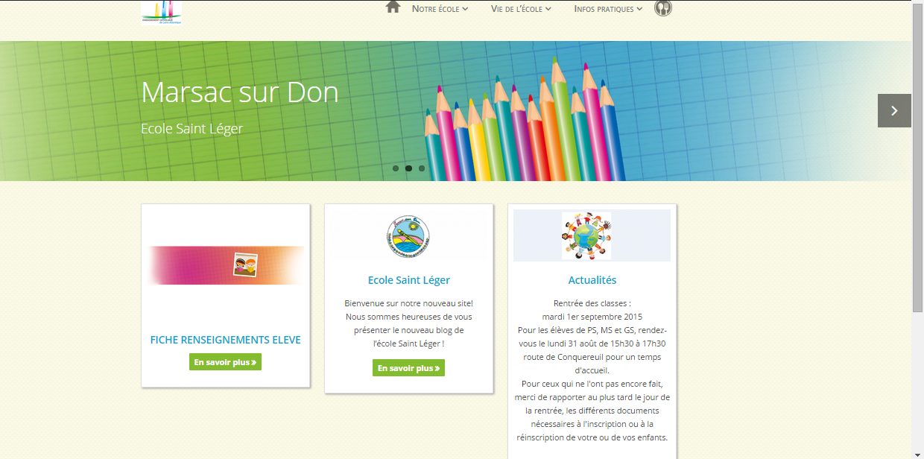
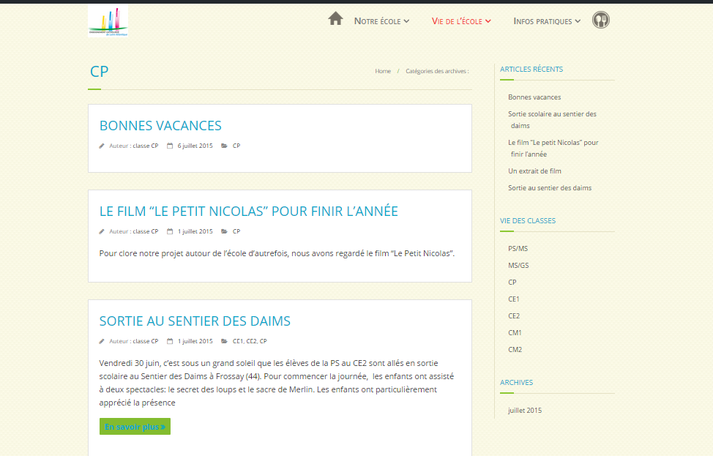
Le Nouveau BLOG de l’école
Le nouveau site internet de l’école St Léger est en ligne : www.marsac-stleger.fr
Vous trouverez ci-dessous des éléments pour faciliter sa prise en main.
Vous y découvrirez l’actualité de l’école et des différentes classes, des photos et des documents liés à la vie des élèves, etc…
Menu bandeau (haut) accès direct aux différentes rubriques :
-Notre école (projet, équipe enseignante, …)
-Vie de l’école (actu des classes)
-Infos pratiques
Icône « maison » qui permet de revenir à la page d’accueil
Bandeau d’accueil
Cadres d’informations liés à l’actualité
« en savoir plus » permet d’accéder à l’article complet
Nom de la classe
Exemple de page dans la vie des classes
Accès aux derniers articles mis en ligne
Liste des articles
Cliquer sur
« en savoir plus » pour accéder à l’article complet
Accès aux articles des autres classes

Slide 2
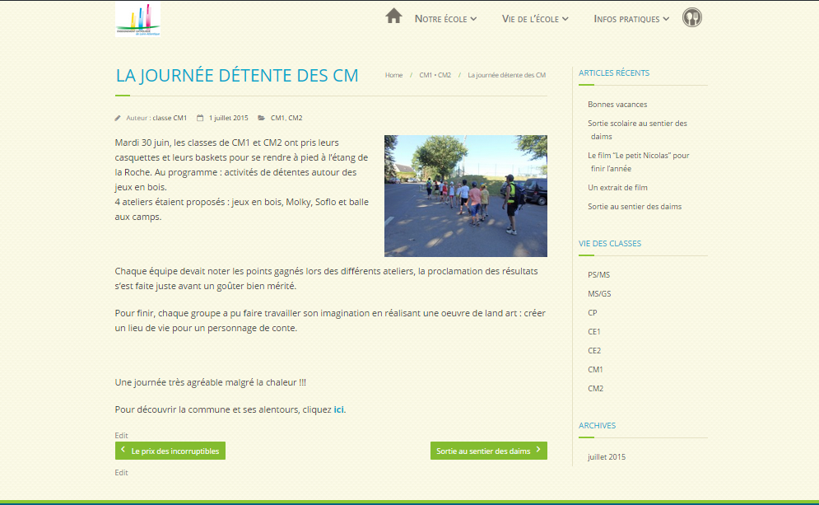
Exemple d’article dans une classe
Titre de l’article
Article complet
Accès à l’article
précédent et au suivant

